Slide 1
মাল্টিমিডিয়া গণিত ক্লাসে সবাইকে-

Slide 2
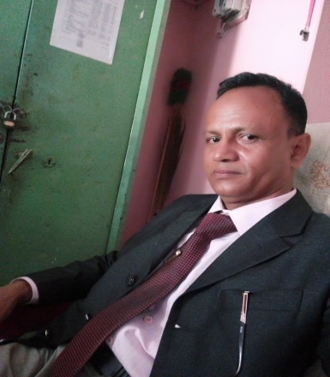
পরিচিতি
শ্রেণি : 7ম, সময় : 50 মিনিট
বিষয় : গণিত
পাঠ : তথ্য ও উপাত্ত
তাং-17/০9/২০১৯ ।
আব্দুল ওয়াহেদ
সহকারি প্রধান শিক্ষক
নবাবগঞ্জ সরকারি বহুমূখী
পাইলট উচ্চ বিদ্যালয়,নবাবগঞ্জ,দিনাজপুর।
E-mail : aw075681@gmail,com, মোবাঃ০১৭২৪৫৪৫২৫৮।

Slide 3
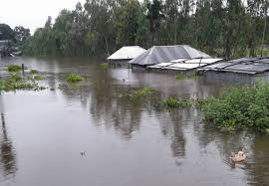
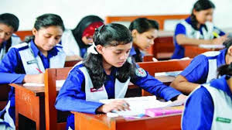
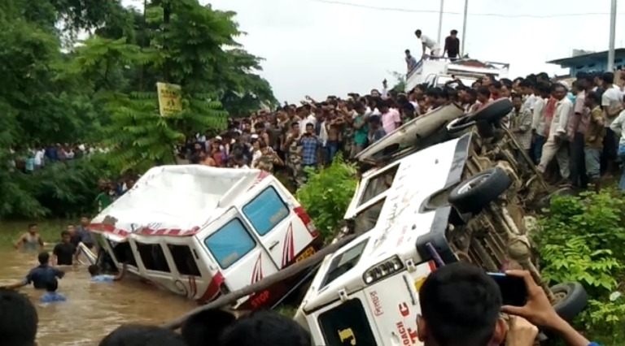
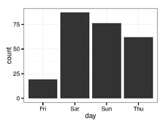
ছবিগুলোতে তোমরা কী দেখছ ?
বন্যা
পরীক্ষা
Road accident,deat 3,injure30.
স্তম্ভ
পরিসংখ্যানের তথ্য-উপাত্ত

Slide 4
আজকের পাঠ
অধ্যায়-১১
পরিসংখ্যানের তথ্য ও উপাত্ত

Slide 5
শিখনফল
পরিসংখ্যানের তথ্য ও উপাত্ত ব্যাখ্যা করতে পারবে।
অবিন্যস্ত উপাত্তকে বিন্যস্ত উপাত্তে পরিনত করতে পারবে।
সূত্রের সাহায্যে উপাত্তসমূহের গড়,মধ্যক ও প্রচুরক নির্ণয়
করতে পারবে।

Slide 6
উপস্থাপন
তথ্য ও উপাত্তের সাংখ্যিক মানই পরিসংখ্যান।
সংগ্রহের ক্ষেত্রে-
তথ্য ও উপাত্ত দুই ধরনের-(১) প্রাথমিক বা প্রত্যক্ষ
(২) মাধ্যমিক বা পরোক্ষ।
সাধারনতঃ তথ্য ও উপাত্ত দুই প্রকার-
(১)অবিন্যস্ত
(২) বিন্যস্ত।
উপাত্তসমূহ এলোমেলো ভাবে থাকলে তা অবিন্যস্ত
উপাত্ত।আর মানের ক্রমানুসারে সাজানো থাকলে বা
সারণি যুক্ত থাকলে তা বিন্যস্ত উপাত্ত। অবিন্যস্ত উপাত্তসমূহ
সারণি যুক্ত করে বিন্যস্ত উপাত্তে পরিনত করা যায়।

Slide 7
সূত্রাবলী
উপাত্তসমূহের শ্রেণিব্যাপ্তি বা শ্রেণি সীমা ৫-১৫।
পরিসর=(বৃহত্তম সংখ্যা-ক্ষুদ্রতম সংখ্যা)+১
শ্রেণিসংখ্যা=$\frac{\text{পরিসর}}{\text{শ্রেণিব্যপ্}তি}$।
শ্রেণিসংখ্যা পূর্ণসাংখ্যিক মান নিতে হবে।
গড়=$\frac{\text{উপাত্তসমূহের} সমষ্টি}{\text{উপাত্তসমূহের} সংখ্যা}$।

Slide 8
মনযোগ সহকারে লক্ষ কর;
(২) ৬, ৩, ৯, ৫, ৪, ৭, ২, ৮, ৫ এর মধ্যক নির্ণয়
মানের ক্রমানুসারে সাজালে-
২
৩
৪
৫
৫
৬
৭
৮
৯
$$∴মধ্যক$$
অবিন্যস্ত উপাত্তের সংখ্যা n বিজোড় হলে-
মধ্যক=$\frac{n+১}{২}$ তমপদ।

Slide 9
১১, ৬, ৩, ৯, ৫, ৪, ৭, ২, ৮, ৫ এর মধ্যক নির্ণয়
মানের ক্রমানুসারে সাজালে-
২
৩
৪
৫
৫
৬
৭
৮
৯
১১
$∴মধ্যক$ =$\frac{৫+৬}{২}$ =৫.৫ ।
অবিন্যস্ত উপাত্তের সংখ্যা n জোড় হলে-
মধ্যক=[{$\frac{n}{২}$+($\frac{n}{২}$+১)} তমপদ]$÷$২ ।
(৩)কোনো উপাত্তে যে সংখ্যাটি সবচেয়ে
বেশি বার থাকে সেটিই প্রচুরক।

Slide 10
একক কাজ
১৯,৭,১৪,২৫,১১,১০,১৫,১৮ সংখ্যাগুলোর
গড়,মধ্যক ও প্রচুরক নির্ণয় কর।

Slide 11
সমাধানঃ উপাত্তগুলোর সংখ্যা n=৮
$∴$ গড় =$\frac{\text{উপাত্তসমূহের} সমষ্টি}{\text{উপাত্তসমূহের} সংখ্যা}$
=$\frac{\text{১৯}\text{+} \text{৭}\text{+} \text{১৪}\text{+}\text{২৫}\text{+}\text{১১}\text{+}\text{১০}\text{+}\text{১৫}\text{+}\text{১৮}}{৮}$
=$\frac{১১৯}{৮}$ =১৪.৮৭৫ ।
উপাত্তগুলো মানের ক্রমানুসারে সাজালে-
৭, ১০, ১১, ১৪, ১৫, ১৮, ১৯, ২৫।
উপাত্তগুলোর সংখ্যা n=৮ জোড় সংখ্যা
$∴$ মধ্যক =$\frac{১৪+১৫}{২}$ =১৪.৫ ।
এখানে ,কোনো সংখ্যা একাধিকবার নেই।
$∴$ উপাত্তগুলোর প্রচুরক নেই।

Slide 12
দলীয় কাজ
৩০ জন শ্রমিকের ঘন্টা প্রতি মজুরি(টাকায়) নিম্নরুপ;
২০,২২,৩০,২৫.২৮,৩০,৩৫,৪০,২৫,২০,২৮,৪০,৪৫,৫০,৪০,৩৫,৪০
৩৫,২৫,৩৫,৩৫,৪০,২৫,২০,৩০,৩৫,৫০,৪০,৪৫,৫০।
ক. পরিসর ও শ্রেণিসংখ্যার সূত্র লিখ। ২
খ. শ্রমিকদের গড় মজুরি নির্ণয় কর। ৪
গ. ৫ শ্রেণিব্যপ্তি নিয়ে সারণি তৈরি কর। ৪

Slide 13
ক. সমাধানঃ
পরিসর=(বৃহত্তম সংখ্যা-ক্ষুদ্রতম সংখ্যা)+১
শ্রেণিসংখ্যা=$\frac{\text{পরিসর}}{\text{শ্রেণি}ব্যপ্তি}$।
শ্রেণিসংখ্যা পূর্ণসাংখ্যিক মান নিতে হয়।

Slide 14
খ. সমাধানঃ
মোট মজুরি=(২০+২২+৩০+২৫+২৮+৩০+৩৫+৪০+২৫
+২০+২৮+৪০+৪৫+৫০+৪০+৩৫+৪০+৩৫+২৫+৩৫
+৩৫+৪০+২৫+২০+৩০+৩৫+৫০+৪০+৪৫+৫০) টাকা
=১০১৮ টাকা
শ্রমিকের সংখ্যা=৩০
$$∴ \text{গড়}\text{=}\frac{\text{উপাত্তসমূহের} সমষ্টি}{\text{উপাত্তসমূহের} সংখ্যা}$$
=$\frac{১০১৮}{৩০}$ টাকা =৩৩.৯৩ টাকা
$∴$ নির্ণেয় গড় মজুরি =৩৩.৯৩ টাকা ।

Slide 15
গ. সমাধানঃ
সর্বোচ্চ মজুরি ৫০ টাকা এবং
সর্বনিম্ন মজুরি ২০ টাকা।
$∴$ শ্রেণিসংখ্যা = $\frac{\left( ৫০−২০\right)+১}{৫}$ =৬.২ =৭
শ্রেণিসংখ্যা পূর্ণসাংখ্যিক মান নিতে হয়।

Slide 16
সারণি
শ্রেণিব্যপ্তি | ট্যালিচিহ্ন | গণসংখ্যা
২০-২৪ |  | ৪
২৫-২৯ |  | ৬
৩০-৩৪ |  | ৩
৩৫-৩৯ |  | ৬
৪০-৪৪ |  | ৬
৪৫-৪৯ |  | ২
৫০-৫৪ |  | ৩

Slide 17
মূল্যায়ন
1) ৯,১০,৩২,৩০,১২,১৭,১৯,২৫ সংখ্যাগুলোর মধ্যক কত?
ক. ১৬
খ. ১৭
গ. ১৮
ঘ. ১৯
২)পরিসর ৫৬এবং শ্রেণিব্যপ্তি ৫হলে শ্রেণিসংখ্যা কত?
ক. 5
খ. ১১
গ. ১১.২
ঘ. ১২

Slide 18
৩) গণসংখ্যা সারণির আয়তলেখ অংকনের ধাপ-
i. গণসংখ্যাকে অক্ষ বরাবর নিতে হয়
ii.- অক্ষ বরাবরশ্রেণিব্যপ্তি নিতে হয়
iii. আয়তলেখ অংকনের জন্য অবিছিন্ন শ্রেণি আবশ্যক। নিচের কোনটি সঠিক?
ক) iও ii
খ) iiও iii
গ) iও iii
ঘ)i ,iiওiii

Slide 19
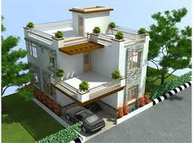
৭ম শ্রেণির ২০ জন ছাত্রের গণিতে প্রাপ্ত নম্বর নিম্নরুপ; ৫০,৬০,৫২,৬২,৪২,৩২,৩৫,৩৬,৮৫,৮০,৮১,৮২,৪৭,৪৬,৪৮,৪৩,৪৯,৫০,৫৬,৮০। ৫ শ্রেণিব্যপ্তি নিয়ে সারণি তৈরিকর এবং আয়তলেখ এঁকে প্রচুরক নির্ণয় কর।
কাজ

Slide 20
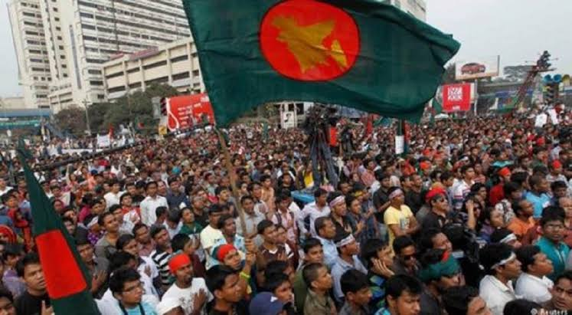
ধন্যবাদ,সবাই ভাল থেকো

